Slide 1
Устройство компьютера
Борисова Елена Петровна
учитель информатики
ГБОУ СОШ с.Петровка

Slide 2
Схема устройства компьютера
Процессор
Оперативная память
Магистраль
Устройства
ввода
Долговременная память
Устройства
вывода
Сетевые
устройства

Slide 3
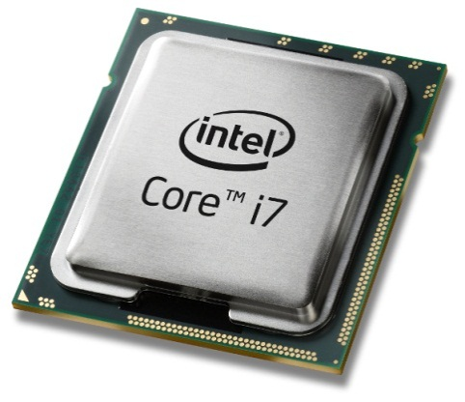
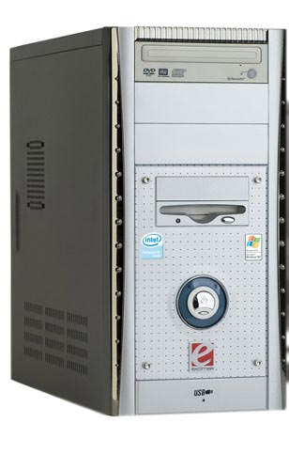
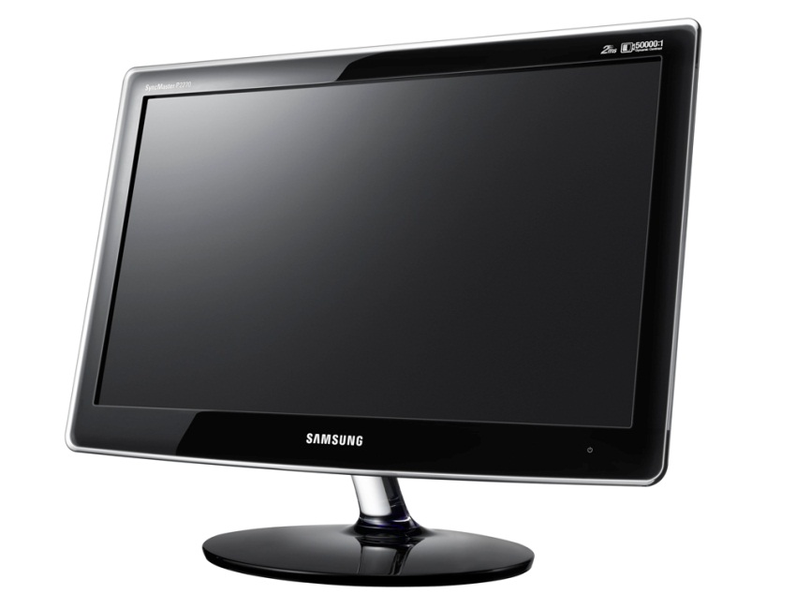
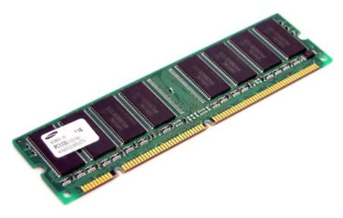
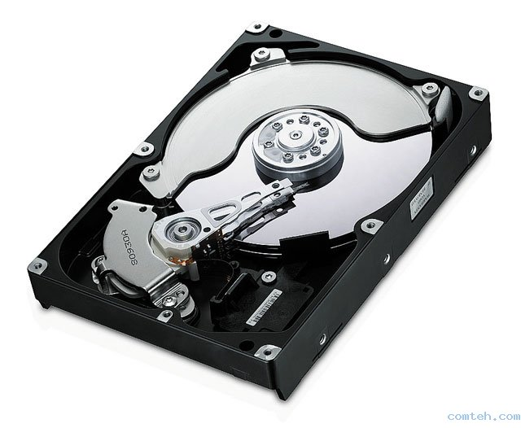
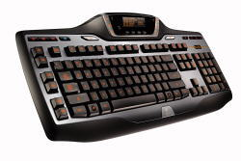
Основные устройства компьютера

Slide 4
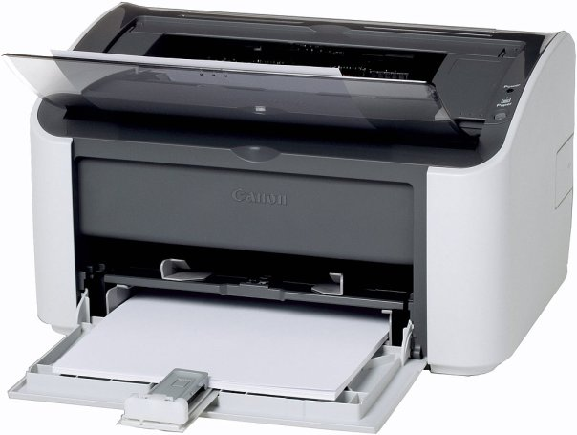
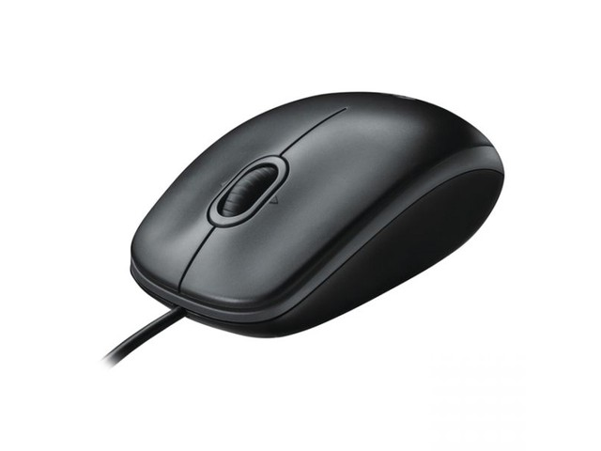
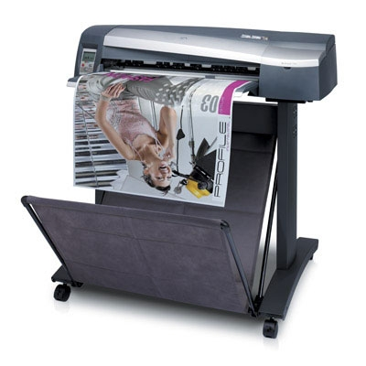
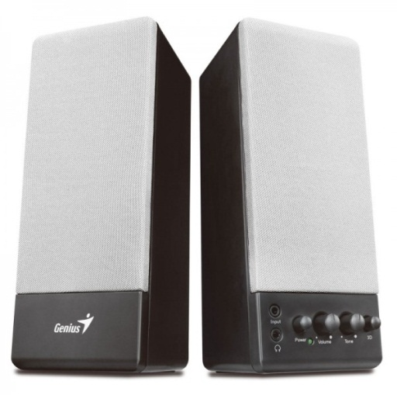
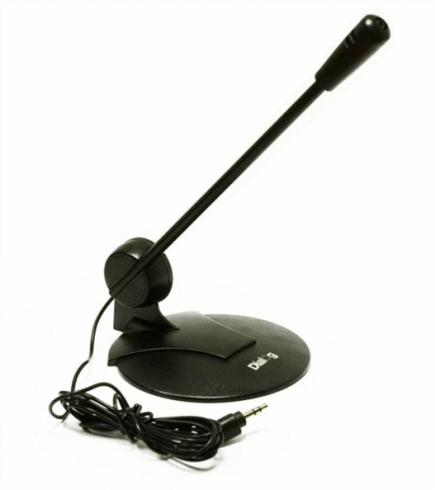
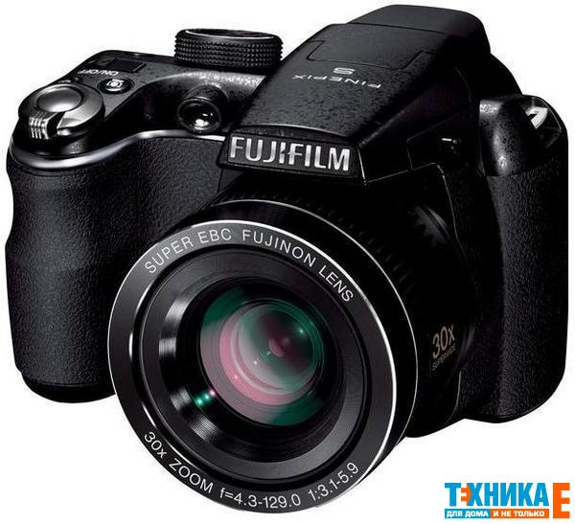
Дополнительные устройства компьютера

Slide 5
Процессор
Тактовая частота (МГц) – количество тактов в секунду
1 МГц – 1 миллион тактов в секунду
Разрядность - количество двоичных разрядов, которые могут передаваться или обрабатываться одновременно.
Производительность

Slide 6
Оперативная память
Хранение программ и данных во время работы компьютера
Объём - более 4 Гб

Slide 7
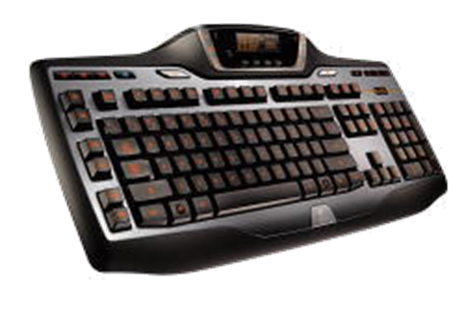
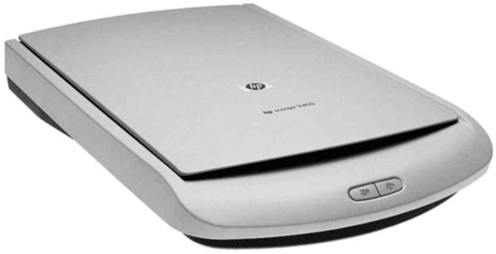
Устройства ввода
Клавиатура
Сканер
Микрофон
Мышь

Slide 8
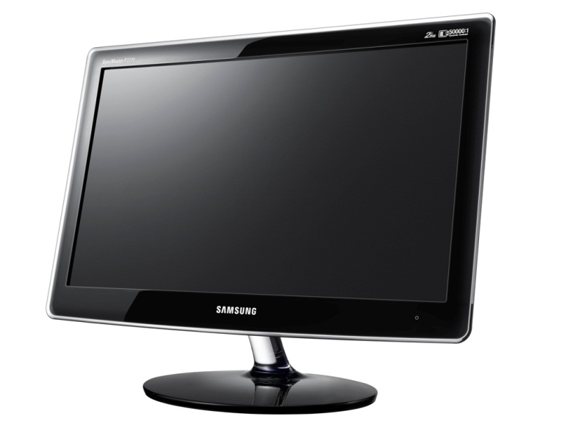
Устройства вывода
Принтер
Монитор
Плоттер
Колонки

Slide 9
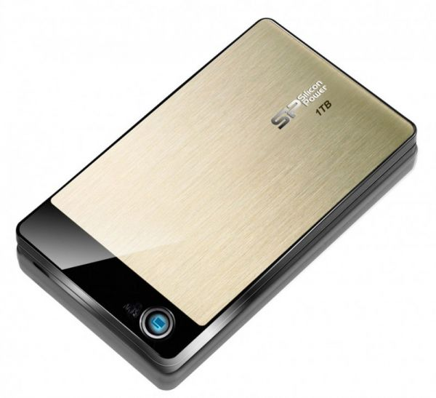
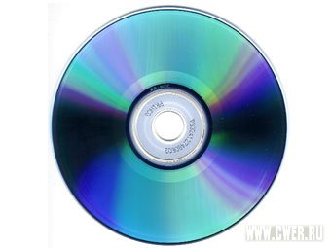
Устройства хранения
Гибкий магнитный диск
Флэш-память
Жёсткий диск
Внешний жёсткий диск
Лазерный диск

Slide 10
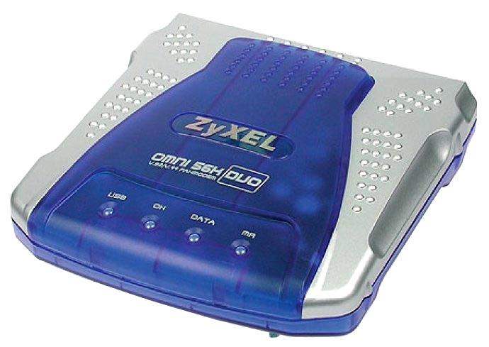
Сетевые устройства
Сетевая карта
Модем

Slide 11
Компьютер и информация

Slide 12
Каждому термину из левой колонки поставьте в соответствие описание из правой колонки
Устройство ввода информации с помощью клавиш
Компьютер
Устройство для печати информации на бумаге
Процессор
Устройство для длительного хранения информации
Оперативная память
Устройство визуального отображения информации
Жёсткий диск
Информация в ней находится только во время работы компьютера
Клавиатура
Устройство, предназначенное для обработки информации
Монитор
Принтер
Универсальное программно-управляемое устройство, предназначенное для обработки, хранения и передачи информации

Slide 13
Откройте электронный ресурс по ссылке и выполните задание
Единая коллекция цифровых образовательных ресурсов
Программа-тренажер "Устройство компьютера - 2"

Slide 14
Разгадайте кроссворд
 |  |  |  |  |  |  | 1
 |  |  |  |  | 2
 |  |  |  |  |  |  | 3
 |  |  |  |  |  |  | 4
 |  |  |  | 5
 |  | 6
7
 |  |  |  |  |  | 8

Slide 15
1. Устройство ввода текстовой информации
 |  |  |  |  |  |  | 1
 |  |  |  |  | 2
 |  |  |  |  |  |  | 3
 |  |  |  |  |  |  | 4
 |  |  |  | 5
 |  | 6
7
 |  |  |  |  |  | 8

Slide 16
2. Устройство обработки информации
 |  |  |  |  |  |  | к | л | а | в | и | а | т | у | р | а
 |  |  |  |  | 2
 |  |  |  |  |  |  | 3
 |  |  |  |  |  |  | 4
 |  |  |  | 5
 |  | 6
7
 |  |  |  |  |  | 8

Slide 17
3. Устройство отображения визуальной информации
 |  |  |  |  |  |  | к | л | а | в | и | а | т | у | р | а
 |  |  |  |  | п | р | о | ц | е | с | с | о | р
 |  |  |  |  |  |  | 3
 |  |  |  |  |  |  | 4
 |  |  |  | 5
 |  | 6
7
 |  |  |  |  |  | 8

Slide 18
4. Устройства хранения информации
 |  |  |  |  |  |  | к | л | а | в | и | а | т | у | р | а
 |  |  |  |  | п | р | о | ц | е | с | с | о | р
 |  |  |  |  |  |  | м | о | н | и | т | о | р
 |  |  |  |  |  |  | 4
 |  |  |  | 5
 |  | 6
7
 |  |  |  |  |  | 8

Slide 19
5. Координатное устройство ввода информации
 |  |  |  |  |  |  | к | л | а | в | и | а | т | у | р | а
 |  |  |  |  | п | р | о | ц | е | с | с | о | р
 |  |  |  |  |  |  | м | о | н | и | т | о | р
 |  |  |  |  |  |  | п | а | м | я | т | ь
 |  |  |  | 5
 |  | 6
7
 |  |  |  |  |  | 8

Slide 20
6. Гибкий магнитный диск
 |  |  |  |  |  |  | к | л | а | в | и | а | т | у | р | а
 |  |  |  |  | п | р | о | ц | е | с | с | о | р
 |  |  |  |  |  |  | м | о | н | и | т | о | р
 |  |  |  |  |  |  | п | а | м | я | т | ь
 |  |  |  | м | ы | ш | ь
 |  | 6
7
 |  |  |  |  |  | 8

Slide 21
7. Другое название жёсткого диска
 |  |  |  |  |  |  | к | л | а | в | и | а | т | у | р | а
 |  |  |  |  | п | р | о | ц | е | с | с | о | р
 |  |  |  |  |  |  | м | о | н | и | т | о | р
 |  |  |  |  |  |  | п | а | м | я | т | ь
 |  |  |  | м | ы | ш | ь
 |  | д | и | с | к | е | т | а
7
 |  |  |  |  |  | 8

Slide 22
8. Устройство вывода на бумагу текстовой и графической информации
 |  |  |  |  |  |  | к | л | а | в | и | а | т | у | р | а
 |  |  |  |  | п | р | о | ц | е | с | с | о | р
 |  |  |  |  |  |  | м | о | н | и | т | о | р
 |  |  |  |  |  |  | п | а | м | я | т | ь
 |  |  |  | м | ы | ш | ь
 |  | д | и | с | к | е | т | а
в | и | н | ч | е | с | т | е | р
 |  |  |  |  |  | 8

Slide 23
8. Устройство вывода на бумагу текстовой и графической информации
 |  |  |  |  |  |  | к | л | а | в | и | а | т | у | р | а
 |  |  |  |  | п | р | о | ц | е | с | с | о | р
 |  |  |  |  |  |  | м | о | н | и | т | о | р
 |  |  |  |  |  |  | п | а | м | я | т | ь
 |  |  |  | м | ы | ш | ь
 |  | д | и | с | к | е | т | а
в | и | н | ч | е | с | т | е | р
 |  |  |  |  |  | п | р | и | н | т | е | р

Slide 24
По вертикали: устройство получения, обработки, хранения и передачи информации
 |  |  |  |  |  |  | к | л | а | в | и | а | т | у | р | а
 |  |  |  |  | п | р | о | ц | е | с | с | о | р
 |  |  |  |  |  |  | м | о | н | и | т | о | р
 |  |  |  |  |  |  | п | а | м | я | т | ь
 |  |  |  | м | ы | ш | ь
 |  |  |  |  |  |  | ю
 |  | д | и | с | к | е | т | а
в | и | н | ч | е | с | т | е | р
 |  |  |  |  |  | п | р | и | н | т | е | р

